Slide 1
Poradnia Psychologiczno - - Pedagogiczna nr 1 w Radomiu
Wsparcie dla dziecka w powrocie do szkoły po okresie pandemii

Slide 2
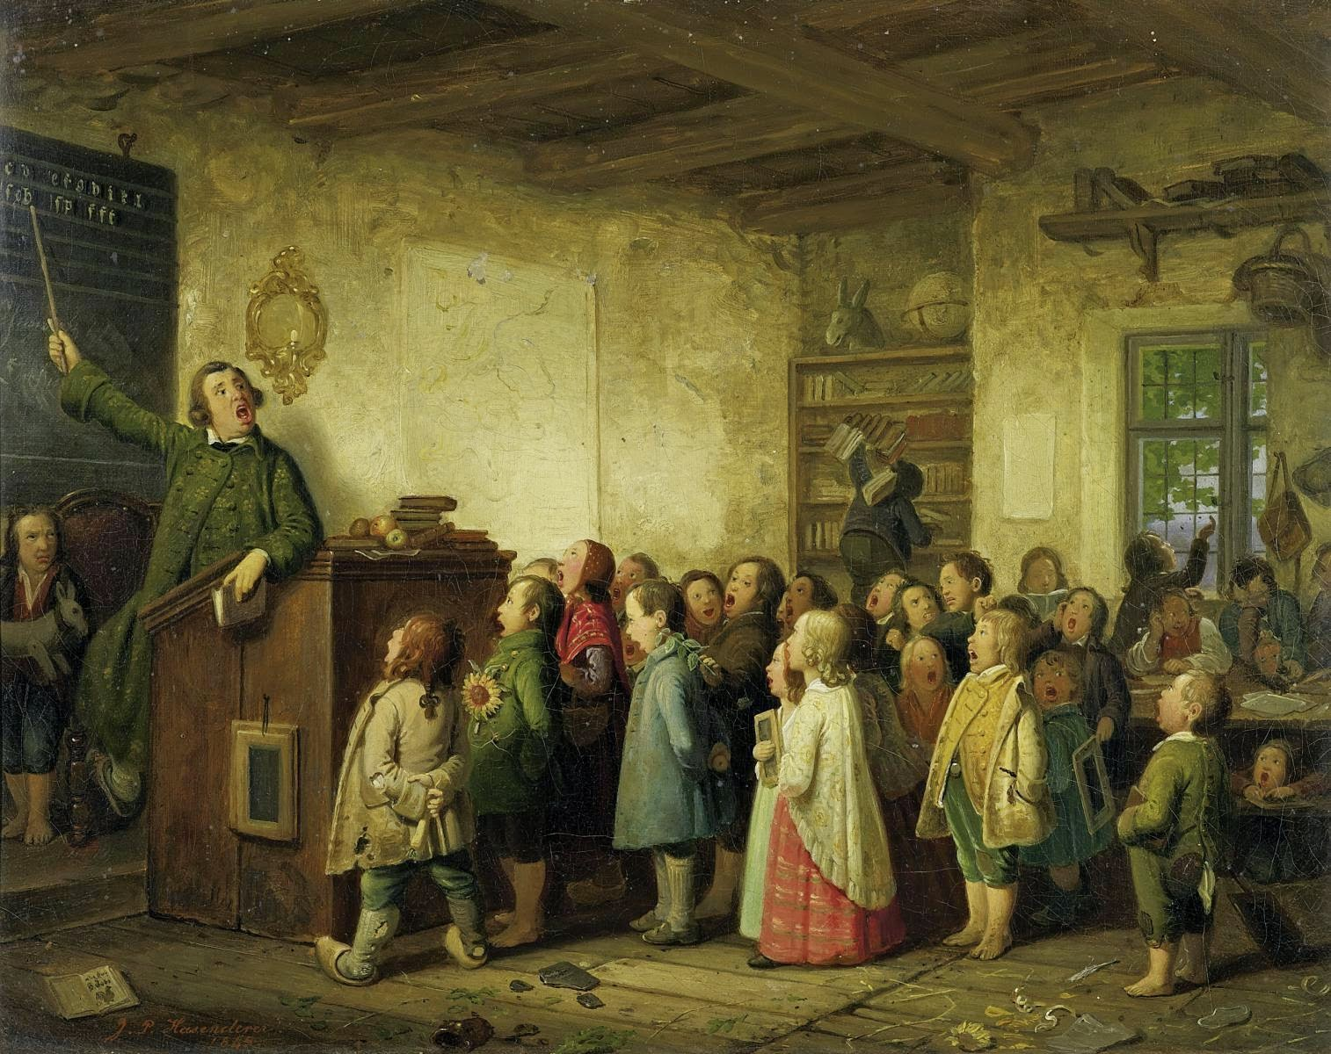
Wiele osób czekało na ten moment, ale…

Slide 3
Potencjalne problemy, z jakimi może borykać się dziecko po powrocie do szkoły
Trudności w relacjach z rówieśnikami
Pogorszenie ocen szkolnych
Spadek motywacji do nauki
Pogorszenie koncentracji uwagi
Niechęć wyjścia dziecka z domu do szkoły
Napięcie – emocjonalne i fizyczne
Kłopoty z samooceną
Kłopoty ze snem lub odżywianiem

Slide 4
Trudności w relacjach z rówieśnikami
Jeśli dziecko jest wycofane oraz niezainteresowane swoim środowiskiem, prawdopodobnie jest to skutek długiej izolacji.
Czasem może doświadczyć obaw o własne miejsce w grupie, do której należało, przez dłuższy czas nie widziało się z jej członkami.
Pamiętajmy, że niektóre dzieci, zwłaszcza nieśmiałe, długo nawiązują relację z innymi i nawet krótka przerwa w kontakcie może skutkować pogorszeniem się jakości znajomości.
Postarajmy się znowu przybliżyć kolegów naszego dziecka, poprzez zorganizowanie jakiejś aktywności, która będzie dla nich atrakcyjna oraz urozmaicenie wspólnie spędzonego czasu.
Ważne, aby organizować wspólne spotkania z innymi rodzinami, proponować i organizować gry, zabawy, zawody sportowe, ogniska, wspólne wyjścia, wycieczki i inne bezpieczne spotkania w kameralnym gronie. Świetnie sprawdza się zapraszanie do domu wąskiej grupy dzieci z klasy.

Slide 5
Pogorszenie koncentracji uwagi
Jeśli dziecko dłużej wykonuje proste dla niego zadania i ćwiczenia, jest rozkojarzone, wykonywanie czynności, które robiło do tej pory i je lubiło przychodzi mu z trudem, może to być oznaką osłabienia koncentracji uwagi.
W takiej sytuacji warto zadbać o środowisko pracy podczas odrabiania lekcji, aby zawsze było uporządkowane oraz postarajmy się zminimalizować ilość bodźców wokół naszego dziecka.
Przed nauką warto jest również dobrze wywietrzyć pokój oraz postarać się, aby temperatura powietrza w pomieszczeniu wynosiła 20-22 stopnie Celsjusza.

Slide 6
Spadek motywacji do nauki
Dziecko mogło w ostatnim czasie zgłaszać brak wiary w siebie, w sprostanie wymaganiom szkolnym po powrocie do nauki stacjonarnej. Mogło też informować, że ma poczucie niesprawiedliwości, którego doświadczało podczas nauki zdalnej. Pojawienie się zwiększonego lęku szkolnego także czasem wpływa na spadek motywacji szkolnej. Jego emocje powinny zostać dostrzeżone przez dorosłych i zaakceptowane.
Kolejnym krokiem na drodze odbudowywania motywacji dziecka może być stosowanie pochwały opisowej jego działań, docenianie wysiłku, jaki wkłada w pracę bardziej, niż efektu końcowego. Wzmacnianie jego wiary w siebie poprzez konkretne nazywanie jego mocnych stron, umiejętności, zdolności także ze sfery pozaszkolnej.
Wiele dzieci lepiej przyswaja materiał szkolny, jeśli towarzyszy im rodzic – może zatem w początkowej fazie powrotu do szkół być to rozwiązaniem dla wielu rodzin, gdzie podczas odrabiania prac domowych, nauki w domu rodzic zapewnia dziecku (także starszemu) swoją łagodną obecność, służy wsparciem, ukierunkowuje, zachęca.

Slide 7
Pogorszenie ocen szkolnych
Stanowi to czasem jeden z sygnałów, że dziecko nie przystosowało się w pełni do powrotu do szkoły.
Ważne aby rodzic mógł wykazywać się dużą cierpliwością w stosunku do dziecka, dawać mu wsparcie i motywację oraz być w stałym kontakcie z wychowawcą w celu monitorowania sytuacji.
Przykłady wspierających wypowiedzi:
„Trudno jest zacząć uczyć się inaczej”
„Dużo się zmieniło ostatnio, jest kilka technik uczenia się – chętnie Ci je pokażę”

Slide 8
Niechęć wyjścia dziecka z domu do szkoły
Prawdopodobnie dziecko nie robi tego, aby nas zdenerwować, a wynika to z jego obaw przed szkołą i różnymi okolicznościami, w których się w niej znajduje. Nie należy bagatelizować jego obaw, którym często towarzyszyć może lęk, niepokój a nawet panika. W tej sytuacji wysłuchaj, czego dziecko się boi, zapytaj czego dotyczą jego obawy (lekcje, sprawdziany, koledzy, nauczyciele, przerwy, lekcje), wykaż się dużą cierpliwością, zrozumieniem ale też zdecydowaniem ikonsekwencją.
Przykłady wspierających wypowiedzi:
„Wyobrażam sobie, jak trudno jest wrócić po tak długiej nieobecności do szkoły”
„Domyślam się, że obawiasz się jak będzie wyglądało spotkanie z kolegami”

Slide 9
Niechęć wyjścia dziecka z domu do szkoły – c. d.
Istotne jest wykazanie zrozumienia w stosunku do obaw dziecka, nie zaprzeczanie jego uczuciom (np. że nie ma się czego bać). Istotna jest tu pomoc dziecku w pokonaniu lęków np. poprzez pokazanie zdjęcia ulubionej nauczycielki, ulubionej zabawki (młodsze dziecko), przypomnienie aktywności, z której dziecko czerpało radość, która miała miejsce w szkole (np. lekcje z ulubionego przedmiotu, koła zainteresowań, spotkanie z przyjaciółmi). Przede wszystkim nazwijmy jego emocje, niech pokaże na skali, jakie jest natężenie danej emocji, a wspólnie możecie znaleźć rozwiązanie na minimalizowanie emocji nieprzyjemnych.
Czasem wystarczy obecność rodzica w tych chwilach, pokazanie dziecku, że jest rozumiane przez dorosłych, że jego emocje są im znane, że dorosły je widzi, jako naturalną odpowiedź na nową rzeczywistość u dziecka, że dorosły je akceptuje.

Slide 10
Napięcie – emocjonalne i fizyczne
Jeśli dziecko jest rozdrażnione czy też złości się w sposób nienaturalny dla niego, może to być skutek stresu związanego z powrotem do szkoły. Czasem mówi o tym wprost – boi się, denerwuje, czuje bezradne, a następnie złości się czy gniewa.
W takiej sytuacji powinniśmy postarać się zapewnić dziecku dużo wsparcia oraz poczucia bezpieczeństwa (przez np. stałość obiektów w jego otoczeniu, niedokładanie nowości na ten czas, brak dużych rodzinnych zmian, przewidywalność zdarzeń, w których dziecko bierze udział, uprzedzanie go o nowych sytuacjach, zapewnienie mu poczucia wpływu na pewne sytuacje).
Pomocny w rozładowaniu napięcia w ciele może być masaż, wyjście na spacer, praca z oddechem, emisja głosu, aktywność fizyczna, ćwiczenia wzmacniające ciało.
Wspierające wypowiedzi mogą opierać się na nazwaniu emocji dziecka, akceptowaniu ich, nazwaniu odczuć płynących z ciała. Wspólne sesje relaksacyjne (np. dostępne w Internecie) także mogą być rozwiązaniem.

Slide 11
Kłopoty z samooceną
Jeśli chcesz, aby samoocena Twojego dziecka była adekwatna i stabilna:
doceń jego starania i wkład pracy
akcentuj jego mocne strony, nazywaj je konkretnie
daj mu odczuć, że jest ważne, potrzebne, kochane
bądź z nim zawsze, kiedy tego potrzebuje (ilość czasu także ma znaczenie), okaż zaciekawienie jego zainteresowaniami
Obraz samego siebie i samoocena istotnie wpływają na nasze zachowanie, zadbaj więc o to, aby dziecko miało jasny przekaz na swój temat, wiedziało, jakie ma możliwości oraz rozwijało swój potencjał.

Slide 12
Kłopoty z samooceną
W okresie wczesnego dzieciństwa obraz siebie jest bardzo chwiejny i w znacznym stopniu zależy od tego, jak dziecko interpretuje informacje od opiekunów i ich reakcje. Dopiero dorosłość przynosi rozwój umiejętności realistycznego oceniania siebie.
Dziecko potrzebuje Twoich słów, aby wiedzieć, co robi dobrze i kształtować wizję siebie – dawaj mu konkretne informacje, okazuj uznanie, pokaż że jego starania są ważne. Masz wpływ na jego samoocenę!
Pamiętaj o funkcjach samooceny:
wpływa na nasze funkcjonowanie w sytuacji przyjmowania różnych ról społecznych
wpływa na podejmowane przez nas decyzje
wpływa na regulowanie stosunków człowieka z samym sobą
wpływa na relacje z innymi

Slide 13
Kłopoty z samooceną - c. d.
Nigdy nie porównuj z innymi dziećmi, rodzeństwem
Dawaj konkretne, konstruktywne informacje zwrotne na temat działań dziecka – ono ich oczekuje i tylko one dadzą mu wskazania do dalszych wysiłków
Unikaj sformułowań: „Dobrze, ale…”, Szkoda, że wcześniej tak nie robiłeś”, „Jesteś mądry” - - zastąp je opisem tego, jak pracuje, jak działa, jak się skupia na pracy i wyrażeniem wiary w powodzenie jego działań

Slide 14
Konstruktywna informacja zwrotna (4 kroki)
1. Spostrzeżenie bez oceny (fakty)
Zobaczyłem…, usłyszałem…., wczoraj byłem świadkiem, jak…
2. Moje uczucia
Poczułem się wtedy…
3. Dlaczego jest to dla mnie ważne? (potrzeby i/lub wartości)
Jest dla mnie ważne, aby… Ponieważ ważne dla mnie jest…
4. Prośba
Chciałbym Cię prosić o….. Czy mógłbyś proszę…. Zgadzasz się…?

Slide 15
Informacja zwrotna - skup się na tym, co dobre
Koncentruj się na tym, co pozytywne, ale nie pomijaj tego, co pozostawia wiele do życzenia. Jedną z technik jest ,,przekładaniec" dobrych i złych wiadomości. Metoda ta polega na tym, że:
„dobra wiadomość" otwiera dziecko na prawdziwą komunikację, zapobiegając jego zamknięciu się na ewentualną krytykę;
„zła wiadomość" spełnia wówczas rolę bodźca, zmuszającego do poprawy zachowania;
ostateczna ,,dobra wiadomość" pozostawia w uczącym się pozytywne wrażenie na temat całej wymiany zdań.

Slide 16
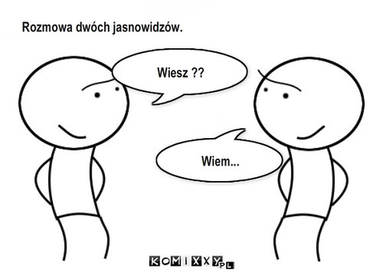
Nie zakładaj, że dziecko, wie, co myślisz lub że się domyśli…

Slide 17
Konstruuj właściwą pochwałę, czyli pochwałę opisową, która składa się z trzech części:
dorosły z uznaniem, ale nie do przesady, opisuje to, co widzi,
następnie opisuje to, co w związku z tym czuje,
na koniec podsumowuje to krótko.
np. „Widzę, że przygotowujesz się do lekcji. Cieszę się, że sam o tym pomyślałeś. Potrafisz być obowiązkowy.”

Slide 18
Zasady prawidłowego chwalenia
skuteczna pochwała (wiarygodna, szczera):
chwalić konkretnie, szczegółowo, przez opis
chwalenie to nie wypowiedź zawierająca „wychowawczą krytykę”
chwalić za wysiłek, a nie za efekt
chwalić za konkret, nie za całokształt
unikanie porównań i wzmacniania rywalizacji
stosowanie zestawienia tego, jak było, z aktualnym stanem, jeśli jest potrzeba podkreślenia postępu u dziecka w danej sferze
używanie słów: „wierzę, że…”, „myślę, że…”, „zauważyłam/em…”, „doceniam…”
brak oczekiwania entuzjazmu po pochwale

Slide 19
Pamiętaj jednak – największą pochwałą dla dziecka jest zainteresowanie tym co robi, obecność przy nim, poświęcony mu wspólny czas

Slide 20
Szczere zainteresowanie:
tym, co dziecko zrobiło,
jak to zrobiło,
co myśli,
co sądzi o swoim wytworze,
co sądzi o swoim zaangażowaniu we własne dzieło
– jako sygnał naszego podziwu, zachwytu.

Slide 21
Ilość też ma znaczenie

Slide 22
Kłopoty ze snem lub odżywianiem
(bezsenność, wybudzania nocne, sen płytki, a także kłopoty z regularnością posiłków oraz z doborem wartościowych posiłków, przez co jest znaczący spadek lub wzrost wagi, kłopoty z wypróżnianiem, co wpływa na funkcjonowanie całego organizmu)
Wysypianie się i dobra jakość snu mogą być bardzo pomocne w redukowaniu negatywnych symptomów związanych z powrotem do szkoły, dlatego fundamentalne jest odpowiednie zadbanie o to.
Starajmy się, aby dziecko kładło się spać zawsze o tej samej porze, w dobrze wywietrzonym pokoju, unikajmy niebieskich ekranów na dwie godziny przed snem i co najważniejsze - wyciszmy i zrelaksujmy dziecko przed snem np. muzyką relaksacyjną, spokojna łagodną rozmową, treningiem relaksacyjnym dla ciała.
Ważne aby zminimalizować korzystanie ze sprzętów elektronicznych w godzinach wieczornych.
Dbajmy o sensowny rytm dnia.
Istotna jest również zapewnienie regularnej aktywności fizycznej (przede wszystkim ruch na powietrzu)
Wspólne posiłki, zbilansowane i dostosowane do potrzeb dziecka w danym wieku. Jednocześnie istotne jest branie pod uwagę (zdrowych) preferencji żywieniowych dziecka

Slide 23
Istota problemu jest ważna, ale w każdej sytuacji Rodzicu Twoja nieoceniająca obecność przy dziecku, łagodność i wsparcie jego osoby będą potrzebne i niezastąpione

Slide 24
Pomocna literatura

Slide 25
Źródła:
Dryden W., (2002). Ujarzmić lęk. Kielce.
Faber A., Mazlish E., Jak mówić, żeby dzieci słuchały. Jak słuchać, żeby dzieci mówiły, Wyd. Media Rodzina, Poznań 1999.
Faber A., Mazlish E., Jak mówić, żeby dzieci się uczyły w domu i w szkole, Wyd. Media Rodzina, Poznań.
Faber A., Mazlish E. (2001). Rodzeństwo bez rywalizacji. Poznań: Media Rodzina.
Faber A., Mazlish E. (2009). Wyzwoleni rodzice wyzwolone dzieci. Poznań: Media Rodzina.
Fila-Jankowska A., Samoocena autentyczna, Wydawnictwo Szkoły Wyższej Psychologii Społecznej „Academica”, Warszawa 2009.
Goetz M., Jak wspierać swoją samoocenę?, Głos Pedagogiczny, Grudzień 2018 (104).
Huebner, D. (2019). Co robić, gdy się martwisz? Olsztyn: Wydawnictwo Anna Levyz.
Huebner, D. (2018). Co robić, gdy się złościsz? Techniki zarządzania złością. Olsztyn: Wydawnictwo Levyz.
Jak wspierać dziecko w powrocie do szkoły po pandemii. Poradnik dla rodziców; Fundacja JiM Autyzm HELP.
Kołakowski, A., Pisula, A. (2013). Sposób na trudne dziecko. Przyjazna terapia behawioralna. Sopot: GWP.
Lawrance D., Jak nauczyć uczniów szacunku do samych siebie, Wyd. Fraszka Edukacyjna i WSiP, Warszawa 2008.
Lindgren P. K., Mów, słuchaj i zrozum. Zadbaj o poczucie własnej wartości swojego dziecka, Wydawnictwo Mamania, Warszawa 2014.
MacKenzie R. J. (2016). Kiedy pozwolić? Kiedy zabronić? Sopot: GWP.
Molicka, M. (2002). Bajkoterapia: o lękach dzieci i nowej metodzie terapii. Poznań: Wydawnictwo Media Rodzina.
Neff K., Self compassion, First published in Great Britain in 2011 by Hodder and Stoughton.
Palmer S., Detoksykacja dzieciństwa, Wyd. Dolnośląskie, Wrocław 2009.
Piaget J., Inhelder B., Psychologia dziecka, Wyd. Siedmioróg, Wrocław 1999.
Plummer D. M., Jak rozwinąć u dzieci poczucie własnej wartości, Wyd. Fraszka Edukacyjna, Warszawa 2010.
Przetacznik-Gierowska M., Tyszkowa M., Psychologia rozwoju dziecka, Warszawa 1996.
Sakowska J., Szkoła dla rodziców i wychowawców, Centrum Metodyczne Pomocy Psychologiczno - - Pedagogicznej MEN, Warszawa 1999.

Slide 26
Źródła – c. d.:
Shenker S. (2016). Self-reg, Warszawa: Wyd. Mamania.
Schaffer H.R. Psychologia dziecka, PWN, Warszawa 2013.
Schulte-Markwort M., Wypalone dzieci. O presji osiągnięć i pogoni za sukcesem, Wyd. Dobra Literatura, Słupsk 2015.
Sikorska I., Sajdera J., Paluch-Chrabąszcz M., Dzielne dzieci!, Wydawnictwo Edukacyjne, Kraków 2012.
Urbańska K., Ja o sobie” - zastosowanie biblioterapii w pracy z uczniami klas 4-6 szkoły podstawowej o obniżonej samoocenie, Przegląd Biblioterapeutyczny tom IV, nr 1, Rocznik 2014.
Srebnicki T., Wolańczyk T. (2010). One są wśród nas. Dziecko z ADHD w szkole i przedszkolu. Warszawa: ORE.
Wlazło S. (2010). Nauczyciele pracują zespołowo. Wrocław: Wydawnictwo DSW.
Wolańczyk T., Kołakowski A., Skotnicka M. (2002). Nadpobudliwość psychoruchowa u dzieci, Lublin: Bifolium.
http://www.pomagamydzieciom.info/files/pdf/bajki%20terapeutyczne%20PROMYK%20 SLONCA.pdf
http://www.edukacja.edux.pl/p-939-bajki-terapeutyczne.php
https://dziecisawazne.pl/leki-u-dzieci-jak-sobie-z-nimi-radzic
https://zdrowie.trojmiasto.pl/Lek-przed-powrotem-do-szkoly-To-zupelnie-inne-dzieci-n156063.html#tri

Slide 27
Rodzicu – w razie potrzeby skontaktuj się ze specjalistą
Nr dyżurny telefonu do specjalistów Poradni Psychologiczo-Pedagogicznej
797 138 683

Slide 28
Dziękujemy za uwagę

